Slide 1
Лекция 27
Работа и мощность переменного тока
Мощность переменного тока.
Проблемы передачи электроэнергии.
Трансформаторы.

Slide 2
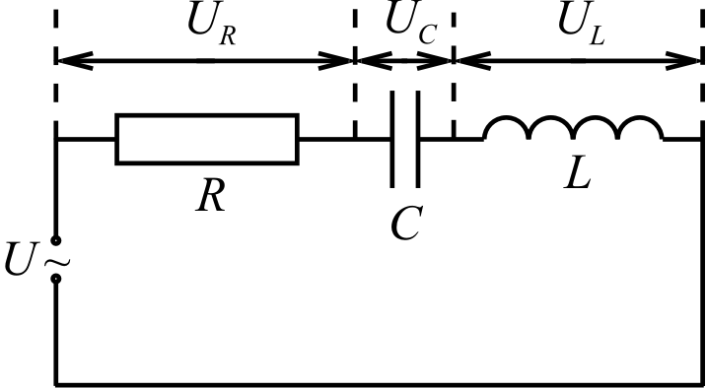
Если к цепи переменного тока, состоящей из резистора сопротивлением R, конденсатора емкостью C и катушки индуктивностью L (см.рис.), подключено переменное напряжение U=U₀sinωt, то ток в цепи изменяется по закону I=I₀sin(ωt+φ).

Slide 3
Энергия, выделяемая в цепи за бесконечно малый промежуток времени будет равна:
27.1

Slide 4
Мгновенное значение выделяемой мощности
27.2
где
27.3
максимальное значение мощности.
Среднее значение мощности за период будет равно:

Slide 5
а так как
то
27.4

Slide 6
С учетом того, что второе слагаемое в (27.4) равно нулю, а согласно формуле (25.12)
получим:
27.5
а с учетом выражений (25.13) и (25.14)
27.6

Slide 7
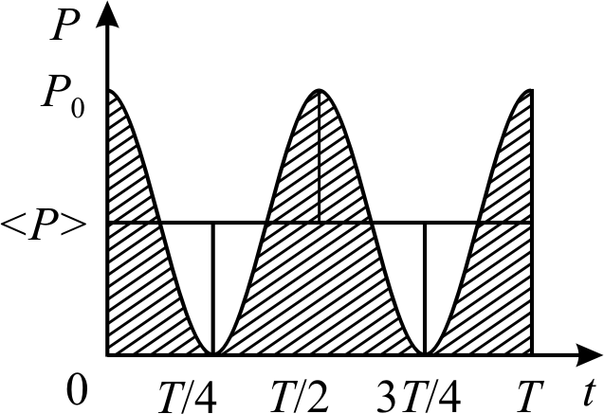
Можно показать, что средняя мощность в цепи переменного тока равна мощности, которая выделяется на активном сопротивлении R.
Для этого подсчитаем мгновенное значение мощности, которая выделяется на этом сопротивлении:
где
– максимальное значение мощности (рис.27.1).
Рис. 27.1

Slide 8
С учетом того, что
получим:
27.7

Slide 9
Таким образом, мощность переменного тока состоит из двух частей:
которая не зависит от времени и
которая изменяется по закону косинуса с двойной частотой 2ω (рис. 27.1).

Slide 10
Среднее значение мощности за время, равное периоду t = T
Так как среднее значение косинуса за период равно нулю, то средняя мощность равна:
27.8

Slide 11
С учетом выражений (25.12) и (25.13):
что соответствует выражению (27.6).
Таким образом, средняя мощность, выделяемая в цепи переменного тока, равна ее активной составляющей, которая в CИ измеряется в ваттах (Вт).
Полная мощность в цепи S=IU измеряется в вольт-амперах (ВА).

Slide 12
Трансформатор. Передача электрической энергии
Широкое использование электрической энергии требует ее передачи на значительные расстояния от электрических станций и многократного повышения или понижения напряжения, что осуществляется с помощью трансформаторов.
Трансформатор представляет собой сердечник из ферромагнетика (магнитопровод), на который намотаны две катушки (обмотки): первичная и вторичная.
Сердечник изготовляют из пластин, склеенных между собой для предотвращения его нагрева токами Фуко.

Slide 13
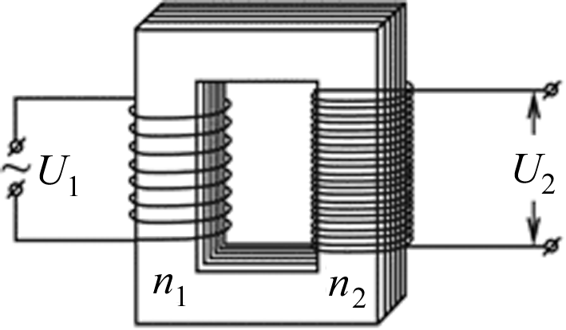
Первичная обмотка содержит n₁ витков, а вторичная – n₂ (рис.27.2).
Рис. 27.2
Работа трансформатора сопровождается потерями энергии на нагревание обмоток в соответствии с законом Джоуля–Ленца, возникновение вихревых токов в сердечнике, рассеяние магнитного потока, гистерезис.

Slide 14
В современных трансформаторах эти потери минимизированы и поэтому мы ограничимся рассмотрением процессов, протекающих в идеальном трансформаторе, т. е. без учета энергетических потерь.
Рассмотрим режим работы трансформатора, называемый режимом холостого хода, когда вторичная обмотка разомкнута, а первичная представляет чисто индуктивную нагрузку.

Slide 15
Если к первичной обмотке приложить переменное напряжение U₁=U₀₁sinωt, то в обмотке будет возникать ток I₁, колебания которого согласно (26.6) отстают по фазе на π/2 от колебаний напряжения, т.е.
Первичная обмотка будет пронизываться переменным магнитным потоком Φ₁ ~ I₁, т.е.

Slide 16
При этом будет возникать ЭДС индукции Ɛ₁:
27.9
где n₁Φ₀₁ω = Ɛ₀₁ – амплитудное значение ЭДС. Таким образом, выражение (27.9) можно представить в виде:
или
27.10

Slide 17
Из выражения (27.10) следует, что ЭДС индукции в первичной обмотке находится в противофазе с напряжением.
Так как активное сопротивление обмотки ничтожно мало, то ЭДС и напряжение равны по модулю: Ɛ₁=U₁, а с учетом знака:
27.11
Так как сердечник является идеальным магнитопроводом, то вторичная обмотка пересекается таким же количеством линий магнитной индукции, что и первичная, т. е. Φ₁ = Φ₂.

Slide 18
Во вторичной обмотке возникает ЭДС:
27.12
равная напряжению, так как обмотка разомкнута
27.13
Разделив выражение (27.10) на (27.12), получим:

Slide 19
Из последнего уравнения
27.14
с учетом (27.11) и (27.13)
27.15
Знак «–» в выражении (27.15) означает, что напряжения в первичной и вторичной обмотках трансформатора находятся в противофазах.

Slide 20
Коэффициент k = n₂/n₁ называют коэффициентом трансформации трансформатора.
Если k > 1, то трансформатор повышающий, а если k < 1, то трансформатор понижающий.
В нагруженном режиме работы трансформатора к концам вторичной обмотки подключается нагрузка и в ней возникает ток:
где Z – полное сопротивление обмотки и нагрузки.

Slide 21
Этот ток создает в сердечнике магнитный поток Φ₂, который, согласно правилу Ленца, противодействует изменению потока Φ₁, создаваемого первичной обмоткой.
Это приводит к уменьшению суммарного магнитного потока в сердечнике и, следовательно, к уменьшению ЭДС самоиндукции Ɛ₁.
Как только Ɛ₁ станет меньше подаваемого напряжения U₁, то в первичной обмотке возрастет ток, который вызовет увеличение Ɛ₁ до значения когда Ɛ₁= U₁.
В результате этого, мощность, потребляемая первичной обмоткой, P₁=I₁U₁cosφ₁ и мощность на нагрузке P₂=I₂U₂cosφ₂ возрастают.

Slide 22
При оптимальной нагрузке трансформатора магнитные потоки, пронизывающие первичную и вторичную обмотки, равны: Φ₁= Φ₂, а с учетом формулы (22.3)
27.16
где L – индуктивность обмоток. Поэтому
27.17

Slide 23
т.е. токи в обмотках трансформатора обратно пропорциональны их количеству витков.
Это означает, что, повышая с помощью трансформатора напряжение в k раз, во столько же раз уменьшают ток и, следовательно, уменьшают потери энергии в линии электропередач (ЛЭП).

Slide 24
Передача электроэнергии в современных условиях осуществляется в основном с помощью ЛЭП переменного тока.
Главным недостатком линий электропередач переменного тока является наличие индуктивного сопротивления, что приводит к сдвигу фаз между колебаниями силы тока и напряжения и к потере мощности.
Для уменьшения сдвига фаз между током и напряжением, в начале линии ставят батарею конденсаторов, емкостное сопротивление которой равно индуктивному сопротивлению линии.
Благодаря этому, полное сопротивление линии является чисто активным.

Slide 25
Поскольку потери электроэнергии в линии электропередачи обусловлены нагреванием проводов (Q=I²Rt, где R – сопротивление ЛЭП), то передача электроэнергии при больших силах тока нецелесообразна.
Уменьшение сопротивления проводников также невыгодно, поскольку связано как с исполь­зованием дорогостоящих материалов, так и с увеличением массы проводов.
Поэтому приходится уменьшать силу тока, что приводит к необходимости повышать напряжение на проводах ЛЭП.

Slide 26
На больших электростанциях ставят повышающие трансформаторы, первичная обмотка которых подключается к генератору, а вторичная – к батарее конденсаторов, которая в свою очередь подключается к ЛЭП.
Как уже отмечалось, трансформатор повышает напряжение в линии во столько же раз, во сколько уменьшает силу тока.
Из-за того что потребители рассчитаны на низкое напряжение и большие токи, в конце ЛЭП ставится понижающий трансформатор, первичная обмотка которого подключена к ЛЭП.
Потребители подключаются к концам вторичной обмотки этого трансформатора.

Slide 27
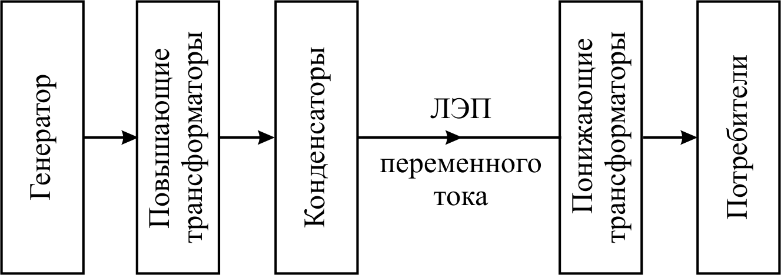
Обычно понижение напряжения и соответствующее увеличение силы тока осуществляется в несколько этапов, что дает возможность охватить электрической сетью большие территории.
Схема передачи электроэнергии с помощью линии переменного тока показана на (рис. 27.3).
Рис. 27.3

Slide 28
Кроме линий электропередач переменного тока используют также и линии постоянного тока, где отпадает необходимость в синхронизации и строгом поддержании постоянства частоты всех генераторов электростанций, входящих в состав энергосистемы.

